Slide 29
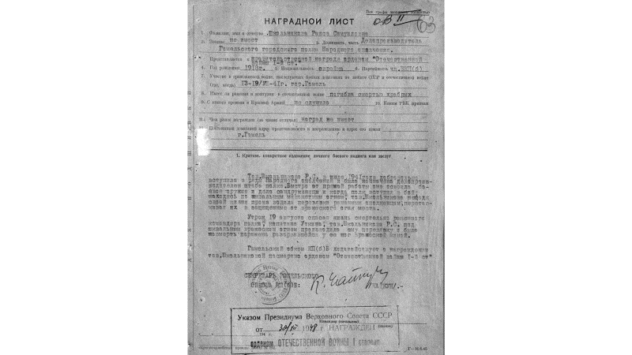

Slide 33
Гусаковский Иосиф Ираклиевич

Slide 38
Александр Григорьевич Батюня

Slide 39
Фёдор Исидорович Кузнецов

Slide 42
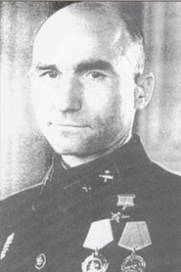
Афанасий Васильевич Глебов

Slide 45
Александр Алексеевич Янковский

Slide 46
Смолячков Феодосий Артемьевич

Slide 47
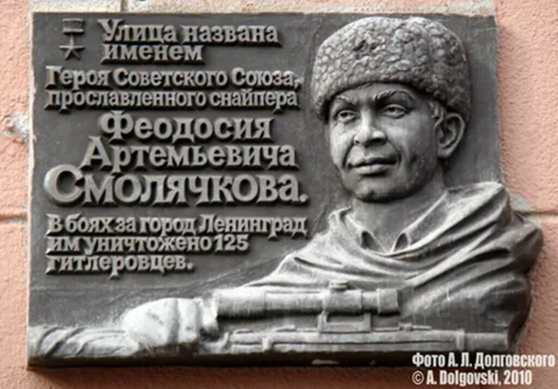

Slide 50
